Slide 1
Välkommen till nacka

Slide 3
Det går bra för nacka!
Nominerad till årets Digitaliseringskommun 2023.
Årets Kvalitetskommun 2021.
Årets tillväxtkommun 2022.
Sveriges mest robusta kommun 2021, 2022 och 2023.

Slide 4
Detta är NACKA
Nackabor: 110 399 (december 2023)
Arbetsplatser: 36 300 (2021)
Bostäder: 46 607 (2022)
Företag: 15 577 (2022)
Kommunyta: 128,8 kvadratkilometer
Kustlinje: 10 mil
Grönyta: 50%
Notes:
Uppdatera enligt statistik nedan. Företagsstatistiken är på granskning. Här kan du hitta uppdaterad statistik om Nacka: https://www.nacka.se/kommun--politik/ekonomi-och-statistik/statistik/

Slide 5
Bäst på att vara kommun
Bland de 10 procent bästa i kommunala jämförelser.
Bland de 25 procent mest kostnadseffektiva kommunerna i landet per område.
Notes:
Detta är ju skrivet innan vi blev bäst på att vara på kommun, men visst siffrorna nedan stämmer ju ändå, det väl också Nackas mål.

Slide 6
Nacka utvecklas för fler

Slide 7
Nacka lockar nya företag
3 nya företag startas i Nacka varje dag.
80% av dem som äger och driver företag i Nacka bor här.
Nominerad till en av Sveriges bästa kommuner för nyföretagande.
Notes:
Ryno tar ny förtagsbild. CubeGreens

Slide 8
näringsliv
15 000 nya arbetsplatser 2030.
NKI 79 – bland de högsta.
Notes:
Näringsliv
Varje dag startar tre nya företag i Nacka.
Nacka nominerat till en av Sveriges bästa kommuner för nyföretagande. Utses torsdag 11 november på mässan Eget företag!
I Nacka välkomnar vi en mångfald av aktörer och människor som vill samspela med varandra och med oss.
Nackas starka entreprenörskap grundar sig i ett spännande industriarv som vi exempelvis värnar om i stadsutvecklingen i Sickla
När Nacka växer gör även idéerna och innovationerna det.
Det är smart att etablera sig i Nacka
Klimatsmart, nära till allt
Inga stora kontorskomplex, kontoren kommer skapas efter behoven
Bästa förutsättningar för etablering
Snabba fakta
1004 nya företag 2020 (Nacka är på 5;e plats i Sverige)
Fram till 2030 ska det skapas drygt nya 15 000 arbetsplatser
Bland de högsta NKI-värdena myndighetsservice till företag i landet (NKI 79)
Det finns 15 749 företag/10 038 AB (UC, sep 2021)
Det finns 36 054 arbetsplatser (SCB, 2021)
Flest företag inom privat service i hela Sverige
Kontorsfrågan lever även efter pandemin, primärt i Sickla
Största branscherna: företagstjänster och service (konsult), bygg, hälsa
31 etableringsförfrågningar
Ett av Europas största modekluster (Stockholm Fashion District)
Sveriges största privata filmkluster (Independent studios)
Mycket hög koncentration av co-working (olika varianter av kontorshotell), primärt på västra Sicklaön.

Slide 9
Skola och livslångt lärande
En av landets bästa skolkommuner.
EdTest
VERCITY
Notes:
Skola och livslångt lärande
Nacka ska fortsätta vara en av landets bästa skolkommuner!
Det finns en mångfald av aktörer
Förskolor – 35% kommunala, 65% fristående aktörer och föräldrakooperativ
Grundskolor – ca hälften är kommunala, hälften fristående aktörer
EdTest – stärka lärares digitala kompetens så att de kan ställa tydliga krav på produkter och tjänster för lärande.
Genom att låta lärare, elever och tech-utvecklare jobba tillsammans med tester bidrar det till en bättre utveckling och användning av digitala läromedel.
VERCITY - en framtida plats för lärande i Nacka. Varumärket Vercity ägs av Nacka kommun och rymmer begreppen Diversity (mångfald), City (stad) och University (universitet).

Slide 10
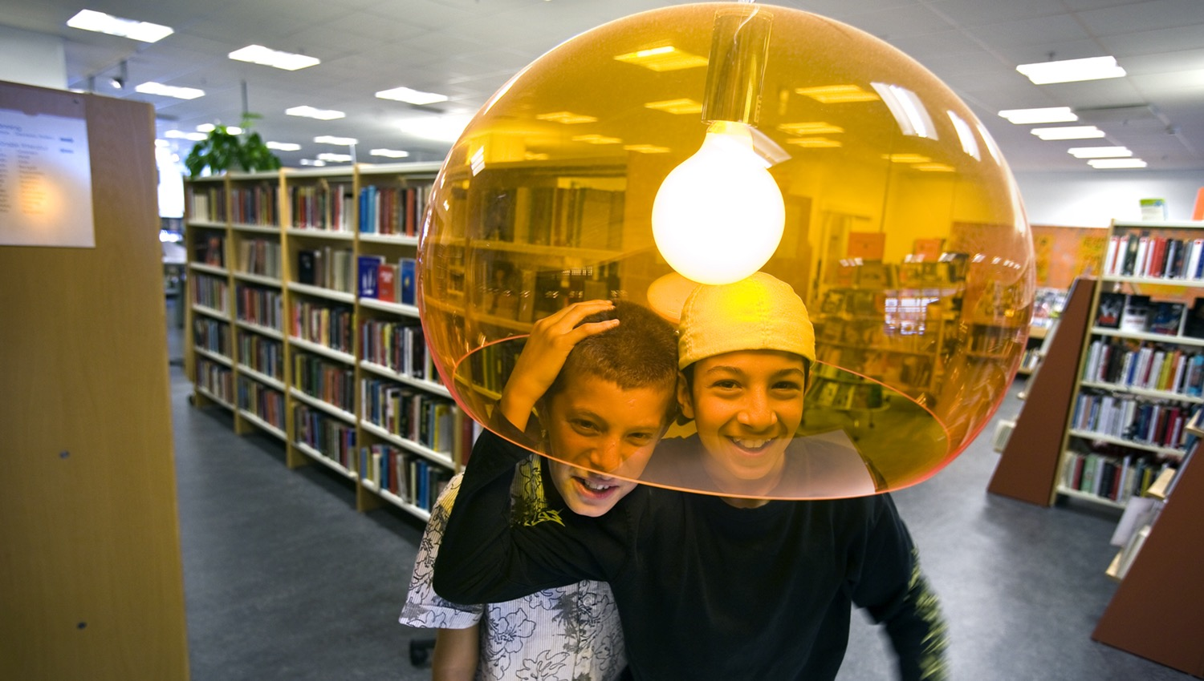
Nackas grundskoleelever hör till de elever som lyckas bäst i hela landet.
Notes:
Den nationella rapporten Öppna Jämförelser, som genomförs av Sveriges Kommuner och Regioner, SKR, rankar Nackas grundskolor högt.
Nacka är tillsammans med Lidingö de enda kommunerna som har varit bland de 20 främsta sedan 2009 då SKR började redovisa ett sammanvägt resultat.

Slide 11
Mer idrott i nacka
I framtidens Nacka kommer idrotten att ha samma självklara plats som idag.

Slide 12
Nära till naturen
Nackaborna har i snitt 600 meter till skyddad natur.
50% av kommunens yta består av grönområde.
Nacka har 10 mil kust.
Notes:
Nackaborna har länets kortaste medelavstånd till närmaste skyddade naturområde, 600 meter.
Rent vatten, frisk luft, ett rikt växt- och djurliv och en god bebyggd miljö kännetecknar Nackas miljöambitioner och bidrar till Nackabornas positiva upplevelse av livskvaliteten.

Slide 13
Stark och balanserad tillväxt
Årets mest stabila kommun tre år i rad 2021, 2022 och 2023.

Slide 14
Tunnelbana 2030
Nacka och T–Centralen på 12 minuter.
Avstånden blir mindre, restiden kortare och vardagen smidigare.

Slide 15
till 2030
Tätare stadsbebyggelse med nya bostäder och arbetsplatser.
Västra Sicklaön blir en del av innerstaden.
Lokala centrum förnyas och utvecklas.
Tunnelbanan förlängs till Nacka med tre nya stationer.
Trafik och infrastruktur byggs ut hållbart och långsiktigt.
Notes:
När Nackaborna blir fler ska Nacka växa.
Så hur ska kommunen arbeta för att skapa framtidens Nacka?
Kommunen utgår från Nackas styrmodell när vi strävar efter att uppnå målen.
Stor valfrihet, riktigt bra skolor, hög kvalitet inom välfärden, tydliga satsningar på kultur och idrott och en stark ekonomi är några delar som lägger grunden för detta.
I uppdraget att utveckla Nacka handlar det även om nackabornas livsmiljö, med en välskött utemiljö, rent vatten och god framkomlighet. Kommunen arbetar för dagens invånare och morgondagens, genom att verka för bra kommunikationer och tätare bebyggelse, samtidigt som vatten och natur värnas.

Slide 16
CEnTRALA NACKA – GARANTERAT NATURBANT
6 000 bostäder och 7 000 arbetsplatser.
Stadspark, caféer, restauranger, handel och hotell.
2030 kan du resa med blå linje mellan Nacka och T-centralen på 12 minuter.
Notes:
I Nackas mest centrala läge växer en helt ny stadsdel fram med närhet till både natur och stad.
Här vill vi förena det bästa av två världar och utveckla en stadsdel med en unik karaktär och identitet genom det dynamiska mötet mellan stadens puls och naturens lugn.
En plats med mångfald och kontraster där naturen och det urbana möts på nya sätt och trivs tillsammans.
Det kallar vi för naturbant.
Ett koncept och målbild som vuxit fram tillsammans med de engagerade fastighetsaktörer….
Det naturbana kommer att prägla gestaltning, miljö, innehåll och funktioner i utvecklingen av Centrala Nacka.
Hur göra nacka än mer ATTRAKTIVT? Hur utveckla Nacka som magnet, som nav? - för medborgare - företag - besökare - … 3-4 bilder

Slide 17
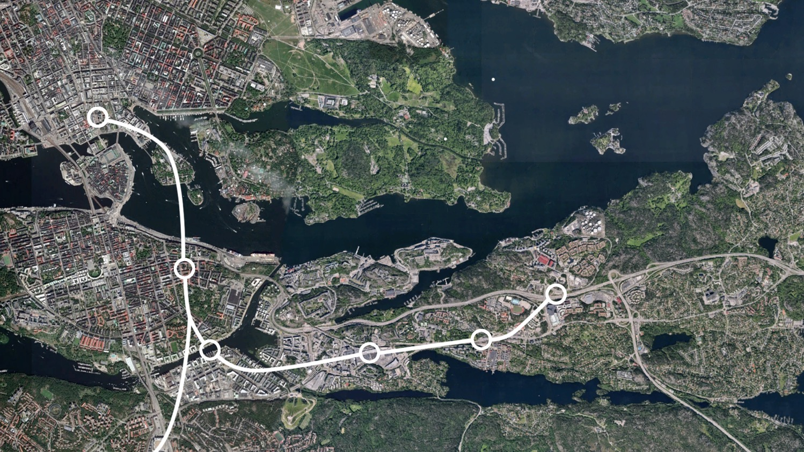
KUNGSTRÄDGÅRDEN
SOFIA
NACKA
HAMMARBY KANAL
JÄRLA
SICKLA
GOOGLE EARTH
IMAGE © 2018 DIGITAL GLOBE

Slide 18
centrala
nacka
Notes:
Centrala Nacka
Stadens puls möter naturens lugn.
Kontraster och mångfald
Klassisk arkitektur
13.500 st bostäder ska utvecklas på Västra Sicklaön enligt åtagandet i Tunnelbaneavtalet.
Ca 11.300 klara tom 2035
Ca 2200 klara 2040 i Bergs Gårds

Slide 19
sickla
Sickla stationshus – Sicklas knutpunkt för kollektivtrafik
Här kan du enkelt byta mellan Tvärbanan, Saltsjöbanan och bussar. 2030 kan du även byta till tunnelbanans blå linje.

Slide 20
tryckluftsfabriken
72 nya bostäder och cirka 5 000 tillkommande arbetsplatser.
Mötesplatser, restauranger och butiker.

Slide 21
Wood city
Världens största stadsbyggnadsprojekt i trä

Slide 22
Mötesplats nacka
Överdäckning av Värmdöleden med ny park och stadskvarter.
Ny bussterminal i nära anslutning till tunnelbanan.
ILLUSTRATION AMANDA WAHLÉN. FRITT EFTER ORIGINAL AV MANDAWORKS

Slide 23
Saltsjöbanans upphöjning
Skapar en sammanhängande och öppen stadsmiljö.
När Saltsjöbanan åter kan trafikera Slussen beräknas upphöjningen vara klar.

Slide 24
Skurubron
Nya bron öppnades sommaren 2023.
De gamla broarna renoveras och beräknas klara 2025.
DISSING+WEITLING

Slide 25
Levande stadsgator
Breda gång- och cykelbanor, butiker och mötesplatser.
Här når du enkelt knutpunkter för kollektivtrafik.

Slide 26
Nacka bästa cykelkommun i regionen 2021 och 2022

Slide 27
Enkelt och trafiksäkert att cykla i Nacka

Slide 28
platserna att ladda bilen blir fler
Notes:
Nu byggs det! 72 nya laddplatser ska vara utplacerade runt om i Nacka till våren 2023. Bakom projektet står Nacka Energi som beviljats stöd från Naturvårdsverket med 1,3 miljoner kronor, vilket är cirka hälften av investeringen. Nacka kommun är en självklar samarbetsparter, vi har bland annat identifierat och föreslagit lämpliga platser.
Det är viktigt att laddplatserna har en god geografisk spridning och att de placeras så att många kan använda dem, till exempel vid skolor, idrottsanläggningar och på infartsparkeringar.
Satsningar för att nå klimatmålen
Att erbjuda laddplatser är en av de satsningar kommunen gör för att nå klimatmålen, men betydligt fler satsningar och insatser behövs. En god cykelinfrastruktur, förbättrade knutpunkter för kollektivtrafik och inte minst utbyggnaden av nya tunnelbanan ökar möjligheterna så att fler väljer att gå, cykla eller åka kollektivt i stället för att ta bilen.
Men fler satsningar behövs! Kommunen fortsätter även att installera solceller på kommunala byggnader och erbjuder kostnadsfri Energi- och klimatrådgivning till kommunens näringsliv, bostadsrättsföreningar och invånare via Klimat och energirådgivningen.
För att nå klimatmålen behöver vi i hjälpas åt; kommunen, företag, föreningar och Nackabor tillsammans. Som vi tidigare informerat om har Nacka kommun inlett flera samarbeten för att kunna utveckla och testa nya idéer, t ex:
Projekt Fosilfritt 2030
Viable Cities Hem
Stockholm Green innovation District

Slide 29
Lokala centrum

Slide 30
Fler väljer att pendla med båt

Slide 31
orminge
2 400 nya bostäder.
Orminge centrum utvecklas.
Ny infartsparkering och förbättringar för framtida resenärer.

Slide 32
älta
1 800 nya bostäder.
Fler mötesplatser.
Utveckling av Älta centrum.

Slide 33
fisksätra
800 bostäder.
Ny multisporthall.
Utveckling av Fisksätra centrum.

Slide 34
Nackas Fortsatta fokus
Stadsbyggande i takt med Nackabor och miljö.
Miljösmart kommun.
Fler jobb och snabb etablering.
Ekonomi i balans och effektiv styrning.

Slide 35
Klimatsmarta och innovativa tillsammans
Flera samarbeten för att kunna utveckla och testa nya idéer, bland andra Projekt Fossilfritt 2030, Viable Cities och Stockholm Green innovation District.

Slide 36
Tillsammans är vi nacka
I Nacka kommun testar vi nytt för att fortsätta utvecklas.
Notes:
Tillsammans skapar vi som bor, arbetar och driver företag här en kommun som ger alla bästa möjliga förutsättningar för sin utveckling och för att kunna förverkliga sina egna drömmar och idéer.
Vi tror på människors förmåga och vi testar nytt och vi behöver modiga medarbetare för att fortsätta utvecklas.

Slide 37
Följ med oss på resan Vi skapar dagens och framtidens Nacka – tillsammans

